Slide 1
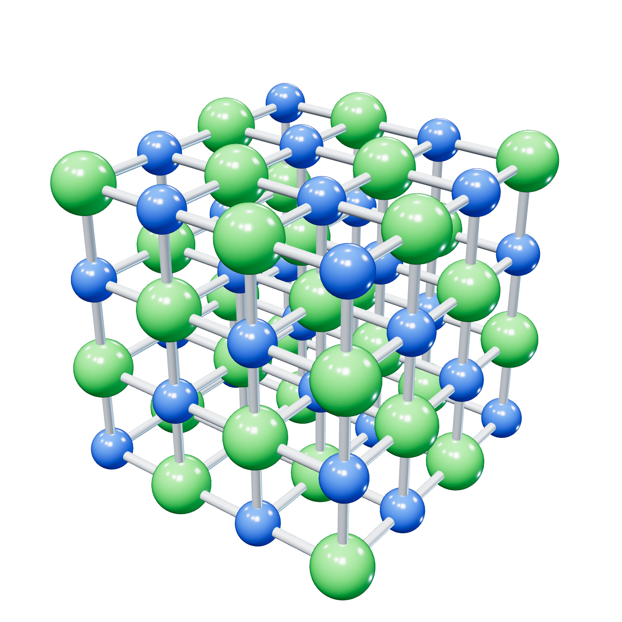
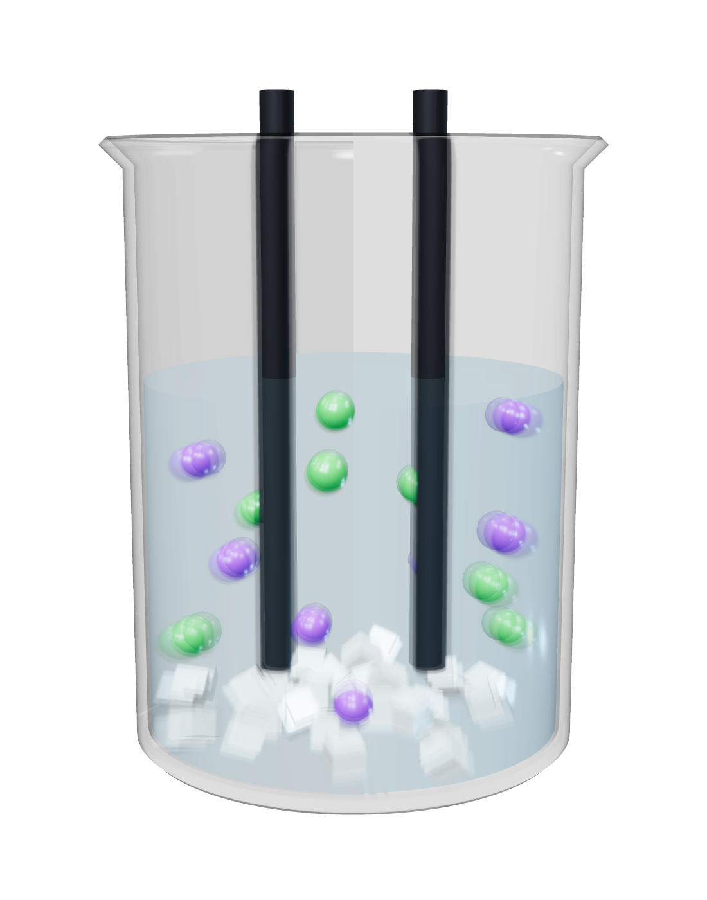
الدرس [‎3-1]
خواص المركبات
الأيونية
(الكشف عن المركبات الأيونية)
النشاط العملي الأول

Slide 2

النشاط العملي الأول
الكشف عن المركبات الأيونية عن طريق التجربة العملية | الهدف من النشاط
الملاحظة – تسجيل البيانات – المقارنة – التمييز – الاستنتاج – العمل الجماعي والتعاوني | المهارات المكتسبة
عينة (A,B) – كأس زجاجية 150 mL – ميزان إلكتروني – دائرة كهربائية باستخدام أقطاب الكربون – عبوة ماء مقطر – ساق زجاجية – ملعقة معدنية – ورق شفّاف | أدوات النشاط
نظارات واقية – قفازات – معطف المختبر | الأمن والسلامة

Slide 3


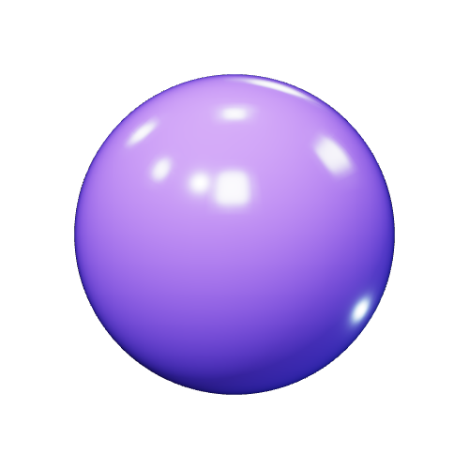
خطوات العمل
أمامك عينتين لهما الرمز (A, B) والمطلوب:
انظر إلى العينات التي أمامك وحدد الحالة الفيزيائية لكل منها.
1
خذ كأسين زجاجيتين وسجّل عليهما رموز العينات كالتالي: الكأس الأول: سجّل عليه الرمز (A)، الكأس الثاني: سجّل عليه الرمز (B)
2
زِن كتلة (.....g) من العينات باستخدام الميزان الإلكتروني وانقلها إلى الكأس الزجاجي الخاص به.
3
A
B

Slide 4


خطوات العمل
أذِب الكتلة الموزونة لكل عينة في الكأس المخصص لها باستخدام الماء المقطر. هل تذوب العينة في الماء المقطر وتكوّن محلولًا؟ سجّل مشاهدتك في الجدول.
4
باستخدام الدائرة الكهربائية التي أمامك، ضع قطبيّ الكربون في الكأس (A). هل يوصّل المحلول التيار الكهربائي؟ سجّل مشاهدتك في الجدول.
5
كرّر الخطوة رقم 5 للكأس (B).
6

Slide 5
سجّل مشاهداتك
التوصيل الكهربائي | الذوبان في الماء | الحالة الفيزيائية | وجه المقارنة / رمز العينة
 |  |  | A
 |  |  | B
يوصّل
ذوبانه
الصلبة
الاستنتاج :
– المركب الأيوني يوجد في الحالة ..........، ويكوّن محلولًا عند .......... في الماء، ومحلوله .......... التيار الكهربائي.
– المركب الأيوني من العينتين السابقتين هو المركب الذي له الرمز ............

Slide 6
خواص المركبات الأيونية
ترجع معظم الخواص المميّزة للمركبات الأيونية إلى الشكل البلوري الذي تصطف فيه الكاتيونات والأنيونات، وتنقسم هذه الخواص إلى:
1 – الحالة الفيزيائية:
تَصطَف الأيونات مختلفة الشّحنة على شكل «مصفوفات ثلاثيّة الأبعاد ممتدّة من الكاتيونات والأنيونات في المركبات الأيونية» تسمى بـالشبكة البلّورية كما في الشكل (25).
شكل (25)
يوضح الشبكة البلورية لكلوريد الصوديوم

Slide 7
الحالة الفيزيائية
يؤدي هذا الشكل أو الترتيب إلى زيادة قوّة التجاذب بين الأيونات مختلفة الشّحنة، مما يجعل معظم المركبات الأيونية في الحالة الصّلبة عند درجة حرارة الغرفة (علل).
NaCl

Slide 8

درجة الانصهار والغليان
2 – تعتمد درجة الانصهار والغليان على قوّة التجاذب بين جسيمات المادة، فكلما ارتفعت هذه القوّة ارتفعت درجة الانصهار والغليان للمادة. وبالنظر للمركبات الأيونية وارتفاع قوّة التجاذب بين الأيونات مختلفة الشّحنة في مركباتها، فترتفع درجة الانصهار والغليان لها، ويوضح الجدول (14) درجات الانصهار والغليان لبعض المركبات الأيونية.
درجة الغليان (ºC) | درجة الانصهار (ºC) | اسم المركب
1413 | 801 | NaCl
3600 | 2852 | MgO
جدول (14)

Slide 9
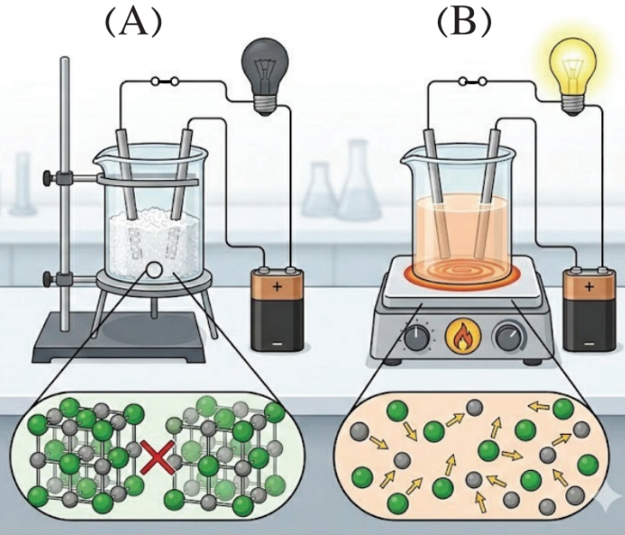
التوصيل الكهربائي
3 – التوصيل الكهربائي:
تفحص التجربة في الشكل (26): الشكلان يمثلان دائرة كهربائية مغلقة كما يلي:
في الشكل (A): الكأس يحتوي على مركب أيوني صلب. وفي الشكل (B): الكأس يحتوي على مصهور لمركب أيوني. ماذا تلاحظ؟ سجِّل مشاهدتك.
المشاهدة:
(A): لم يضيء المصباح.
(B): أضاء المصباح.
شكل (26)

Slide 10
لماذا أضاء المصباح؟
لكي يتم التوصيل الكهربائي في الدائرة لابد من وجود أيونات (حاملات) حرّة الحركة توّصل (تحمل) هذا التيار الكهربائي خلال الدائرة الكهربائية.
بينما في الشكل (B)، في حالة المصهور أو المحلول فإن الروابط بين الأيونات في الشبكة البلّورية تتفكّك وتصبح الأيونات حرّة الحركة توصل التيار الكهربائي وبالتالي يضيء المصباح.
ففي الشكل (A) لم يضيء المصباح، فعلى الرغم من وجود الأيونات في المركب الأيوني الصلب إلاّ أن الروابط في الشبكة البلّورية تجعلها مقيّدة (غير حرّة) الحركة.

Slide 11

إضاءات
كلوريد الصوديوم، المعروف باسم ملح الطعام، مركب أيوني يتميز ببنية بلورية مكعبة. تترابط هذه الشبكة البلورية بقوى كهروستاتيكية قوية، وهو ما يفسر ارتفاع درجة انصهار المركب التي تبلغ حوالي 801 درجة سيليزية. وباعتباره إلكتروليتًا قويًا، يتفكك كلوريد الصوديوم كليًا إلى أيوناته المكونة له عند ذوبانه في مذيبات قطبية كالماء، مما يزيد بشكل ملحوظ من القوّة الأيونية للمحلول وتوصيله الكهربائي.
إلى جانب استخداماته في الطهي، يُعدّ كلوريد الصوديوم عنصرًا فسيولوجيًا أساسيًا، إذ يُسهم في الحفاظ على الضغط الأسموزي، وتوازن السوائل، وانتقال الإشارات عبر أغشية الخلايا العصبيّة بواسطة مضخّة الصوديوم والبوتاسيوم.
NaCl

Slide 12

تحقق مما تعلمت
Na , Mg , F , Cl
لديك العناصر الكيميائية التالية:
والمطلوب:
1 – اكتب أكبر عدد من صيغ المركبات الأيونية الممكن تكوينها من هذه العناصر.
MgCl₂
MgF₂
NaCl
NaF
2 – رتّب المركبات الأيونية التي حصلت عليها من حيث الخاصّية الأيونية من الأقل إلى الأعلى.
(الحل في الشريحة التالية)

Slide 13
تحقق مما تعلمت
2 – رتّب المركبات الأيونية التي حصلت عليها من حيث الخاصّية الأيونية من الأقل إلى الأعلى.
NaF = 4.0 – 0.9 = 3.1
F | Cl | Mg | Na | رمز العنصر
4.0 | 3.0 | 1.2 | 0.9 | السّالبية الكهربائية
MgF₂ = 4.0 – 1.2 = 2.8
NaCl = 3.0 – 0.9 = 2.1
MgCl₂ = 3.0 – 1.2 = 1.8
MgCl₂ < NaCl < MgF₂ < NaF
الأقل
الأعلى

Slide 14

أنت الكيميائي
السؤال الأول: اكتب المصطلح العلمي الذي تدل عليه كل عبارة من العبارات الآتية :
المصطلح | العبارة | م
 | قوة التجاذب الكهروستاتيكي التي تربط الأيونات مختلفة الشُّحنة في المركب الأيوني. | 1
 | مصفوفات ثلاثيّة الأبعاد ممتدّة من الكاتيونات والأنيونات في المركبات الأيونية. | 2
الرابطة الأيونية
الشبكة البلّورية

Slide 15
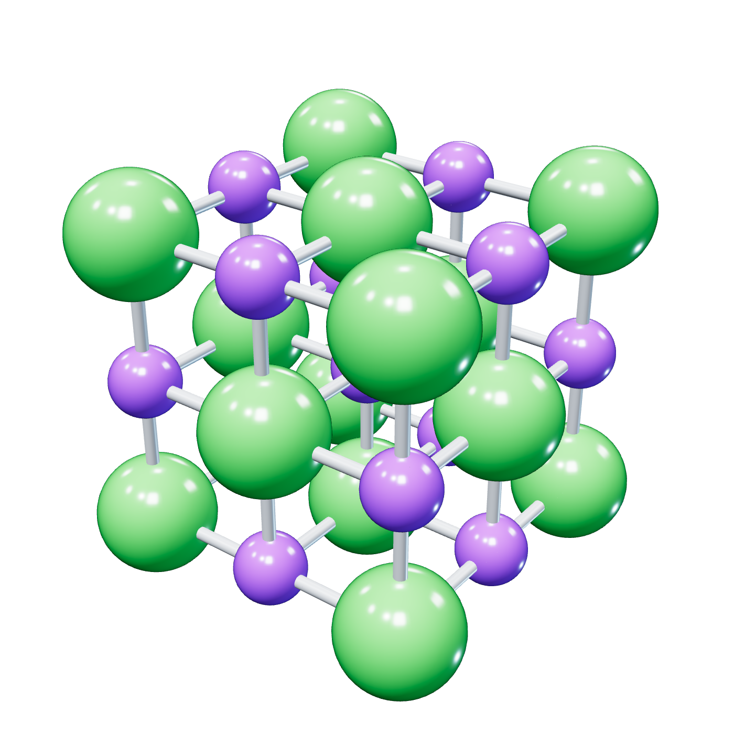
أنت الكيميائي
السؤال الثاني: اختر الإجابة الصحيحة لكل عبارة من العبارات الآتية وذلك بوضع علامة (✓) في المربع المقابل لها:
1 – أحد المركبات التالية ينتج من ارتباط المغنيسوم مع النيتروجين:
Mg₂N₃ ❏
MgO ❏
✓
Mg₃N₂ ❏
MgCl₂ ❏

Slide 16
أنت الكيميائي
2 – أحد المركبات التالية له أكبر خاصية أيونية: استخدم الجدول المقابل لقيم السالبية الكهربائية حسب مقياس باولنج.
قيم السالبية الكهربائية | رمز العنصر
0.8 | K
0.9 | Na
1.0 | Li
1.2 | Mg
3.0 | Cl
3.5 | O
4.0 | F
✓
LiF ❏
MgF₂ ❏
K₂O ❏
NaCl ❏
NaCl = 3.0 – 0.9 = 2.1
K₂O = 3.5 – 0.8 = 2.7
MgF₂ = 4.0 – 1.2 = 2.8
LiF = 4.0 – 1.0 = 3.0

Slide 17

أنت الكيميائي
السؤال الرابع: أجب عما يلي:
الفلور |  | البوتاسيوم |  | وجه المقارنة
 |  |  |  | الرمز الكيميائي
وضّح بطريقة الترتيب الإلكتروني النقطي كيفية ارتباطهما
اسم المركب الناتج وصيغته
F
K
صيغة المركب:
KF
اسم المركب:
فلوريد البوتاسيوم

Slide 18
أنت الكيميائي
السؤال الرابع (تابع): البوتاسيوم والفلور
درجة انصهار أو غليان المركب الناتج؟ (منخفضة/ مرتفعة)
هل يوصّل مصهور المركب الناتج التيار الكهربائي؟ (نعم/ لا)
فسّر إجابتك
مرتفعة
نعم
لأن الأيونات في المصهور تصبح حرّة الحركة فتوصل التيار الكهربائي.

